Slide 1
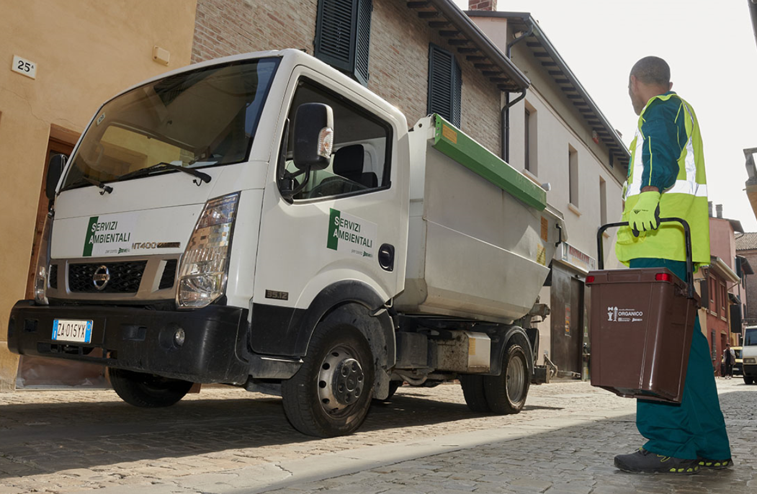


RIORGANIZZAZIONE SERVIZI RACCOLTA RIFIUTI URBANI NEL COMUNE DI CASTEL GUELFO
Direzione Servizi Ambientali
settembre 2024

Slide 2







La Raccolta Differenziata nel Comune di Castel Guelfo nel 2023
82,8%
Le principali quantità di raccolta differenziata
534 tonnellate
336 tonnellate
592 tonnellate
935 tonnellate
168 tonnellate

Slide 3



La raccolta rifiuti nel Comune di Castel Guelfo
La gestione del servizio è stata assegnata a:
Hera
Brodolini
Consorzio ecoBI
da parte di ATERSIR (Agenzia Territoriale dell’Emilia-Romagna per i Servizi Idrici e Rifiuti), con decorrenza 1 gennaio 2022 tramite gara ad evidenza pubblica.
Nel Comune di Castel Guelfo è previsto un sostanziale rinnovamento dei contenitori stradali e la sostituzione delle tessere.

Slide 4
Conformazione – ISOLE DI BASE
Indifferenziato
Carta
cartone
Vetro
Organico
Sfalci e
Potature
Plastica
Lattine
Riorganizzazione del servizio di raccolta territoriale
secondo il modello Isole Ecologiche di Base
Il Contenitore dell’indifferenziata avrà un dispositivo per il controllo accessi e misura volumetrica che si aprirà con tessera elettronica;
I Contenitori per Carta/Cartone, Plastica/Lattine ed Organico si apriranno mediante tessera elettronica mentre i contenitori per Vetro e Sfalci/Potature saranno a accesso libero.

Slide 5


La Carta Smeraldo: la tessera Hera per i servizi ambientali
Due Carte Smeraldo verranno distribuite a tutte le utenze e consentono di accedere:
ai cassonetti informatizzati presenti sul territorio;
alle Stazioni Ecologiche.
Vuoi aprire il cassonetto con il cellulare?
Insieme alla Carta Smeraldo ti consegniamo le istruzioni per attivare sui dispositivi (Android dotati di tecnologia NFC) la Carta Smeraldo virtuale.

Slide 6
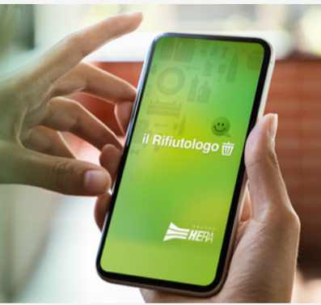
Apertura nuovo cassonetto informatizzato
I contenitori dell’indifferenziata, della carta, della plastica/lattine e dell’organico si apriranno esclusivamente mediante l’utilizzo della Carta Smeraldo (fisica o virtuale).

Slide 7
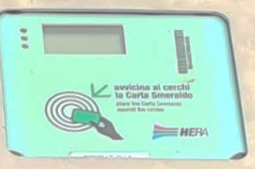
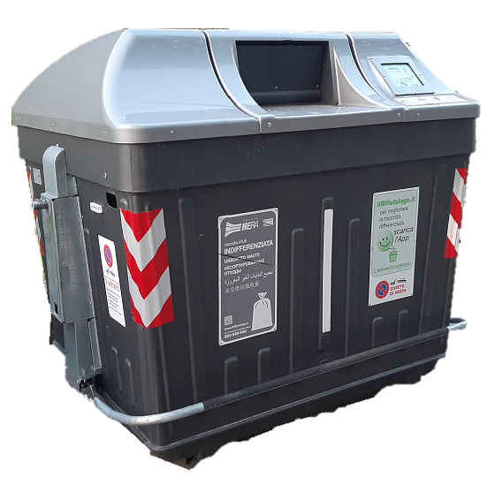
Cassonetti rifiuti INDIFFERENZIATI: apertura con Carta Smeraldo
Apertura cassetto mediante avvicinamento di Carta Smeraldo (fisica o virtuale);
Capienza cassetto 30 litri;
Pedaliera per la chiusura del cassetto;
Fessura laterale per piccoli rifiuti da «strada»;
Volumetria 3.200 litri.

Slide 8
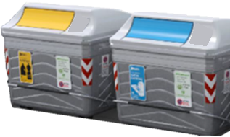
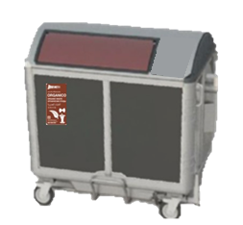
Cassonetti per Carta/cartone, Plastica/lattine e Organico:
Identificazione mediante Carta Smeraldo
Apertura sportello mediante pedaliera
Forma e dimensioni feritoie che impediscono l’introduzione di rifiuti ingombranti o non adatti
Chiusura a seguito del rilascio del pedale
Volumetria contenitori:
  Plastica/lattine e Carta/cartone 3.200 litri
  Contenitore Organico 1.700 litri

Slide 9
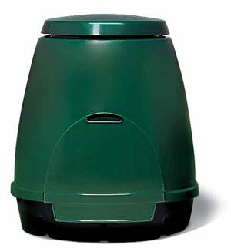
Il compostaggio domestico
La compostiera verrà data in uso gratuito da Hera a chi ne fa richiesta ed è in possesso di un’area verde ad uso esclusivo.
La richiesta potrà essere fatta telefonando al numero verde di Hera 800.999.500
La compostiera sarà successivamente consegnata a domicilio.

Slide 10
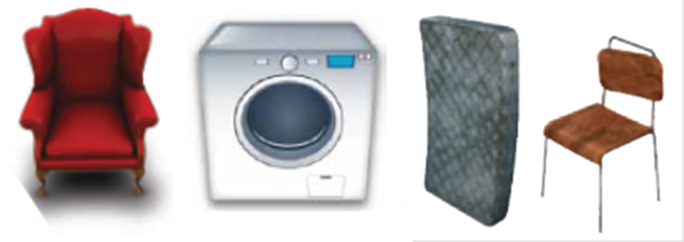

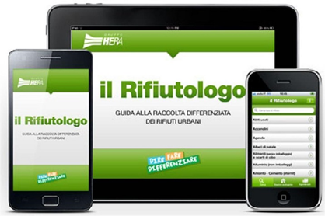
Raccolta gratuita Ingombranti a domicilio
MAX 5 PEZZI
a chiamata
COME FUNZIONA?
Si prenota al servizio clienti HERA, numero verde 800.999.500
attivo da
lunedì a venerdì ore 8-22
sabato ore 8-18
OPPURE UTILIZZANDO LA APP
IL RIFIUTOLOGO

Slide 11
Raccolta pseudo-edili
E’ possibile richiedere il ritiro gratuito a domicilio dei rifiuti pseudo-edili:
Carta Catramata
Cartongesso
guaina bituminosa
Vetroresina
lana di vetro
lana di roccia
chiamando il Servizio Clienti Hera all’800.999.500.

Slide 12
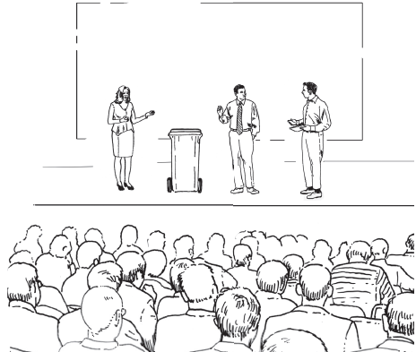
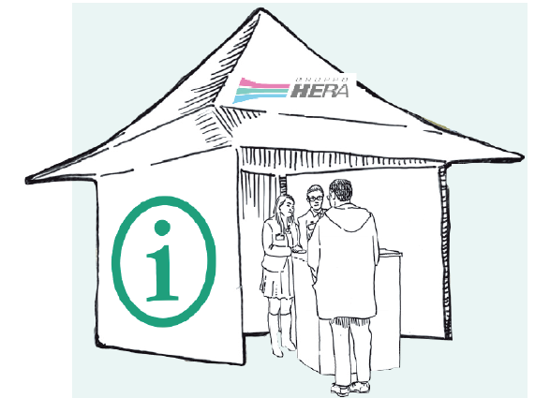
Comunicazione e contatto con i cittadini
Incontri pubblici
Martedì 10 settembre ore 17:30 e 20:30
palazzo del Comune - via Gramsci, 10
Giovedì 12 settembre ore 17:30 e 20:30
ristorante I Due Castelli - via Della Concia, 15 (zona industriale)
Infopoint- orario
Venerdì 13 settembre dalle 9:00 alle 13:00
Largo XXV Aprile adiacente al mercato settimanale

Slide 13
Comunicazione e contatto con i cittadini
Consegna a domicilio da delegati Hera: dal 16 settembre
5 e 8 ottobre presso il Comune di Castel Guelfo piano terra
Punti Smeraldo - orario 9.00-12.30 e 14.00-17.30
Eco-sportello Hera: a partire dal 12 ottobre
Ecosportello presso Comune di Castel Guelfo sabato - dalle ore 9 alle ore 12 piano terra
Imola, sportelli Hera
- Via Casalegno 1 da lunedì a giovedì 8,00-15,00; venerdì 8,00-13,00
- Via IV Novembre 1 lunedì e giovedì 08:30-12:30 e 13:30-15:30;
martedì, mercoledì, venerdì e sabato: 08:30-12:30

Slide 14

Apertura nuovo cassonetto informatizzato
Dal 9 ottobre inizierà la sostituzione dei vecchi contenitori.
Inizialmente sarà possibile conferire liberamente.
dal 11 novembre
i contenitori dell’indifferenziata, carta, Plastica/lattine e organico si apriranno esclusivamente mediante l’utilizzo della Nuova Carta Smeraldo (fisica o virtuale).

Slide 15
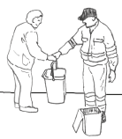
Gli informatori ambientali
non devono entrare in casa
non devono chiedere soldi
nominativi a forze dell’ordine e call center Hera

Slide 16


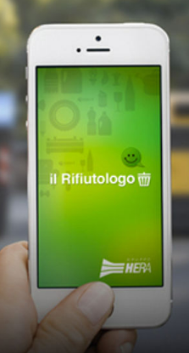

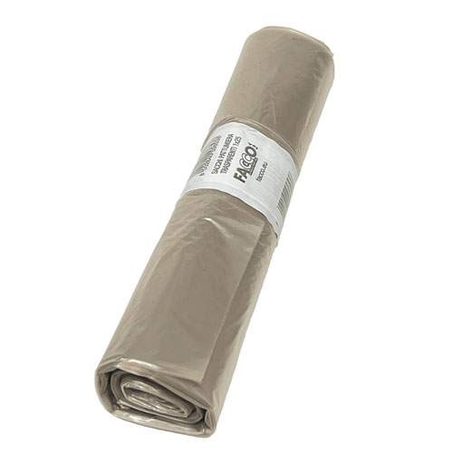
Materiali consegnati dagli informatori ambientali
 | OPUSCOLI guida Raccolta Differenziata e volantino raccolta amianto |  | 2 CARTESMERALDO e carta virtuale e guida all’attivazione | SACCHI, PATTUMELLA AREATA
Utenze domestiche
Utenze non domestiche
*solo per Android

Slide 17

Opuscolo informativo – Guida alla Raccolta Differenziata
Cosa mettere e cosa non mettere nelle diverse raccolte
Come utilizzare la Carta Smeraldo per l’apertura dei contenitori
Informazioni sulle Stazioni Ecologiche
I servizi di raccolta a domicilio gratuiti
Il compostaggio domestico
Le funzionalità dell’app «il Rifiutologo»

Slide 18
Opuscolo informativo - Guida alla smaltimento dell’amianto
Cos’è e come viene smaltito
Tutti i passi per il conferimento
Attrezzatura di protezione e norme di sicurezza
Servizio attivo solo per le famiglie

Slide 19
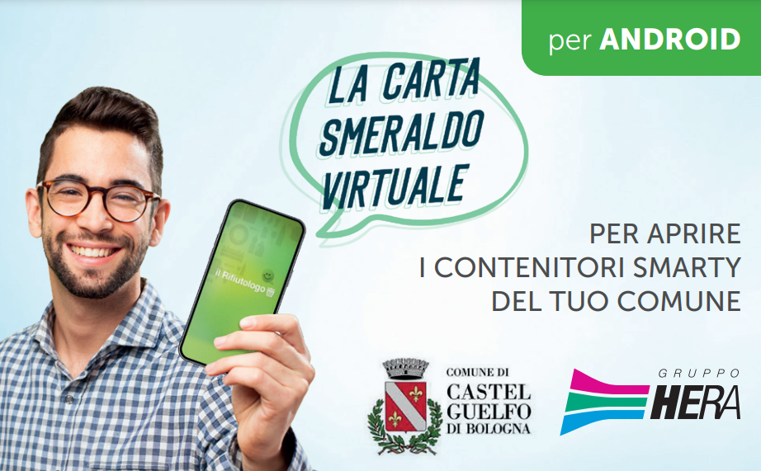
Carta Smeraldo Virtuale e guida all’attivazione
Cos’è la Carta Virtuale
Come attivarla
Funzionalità
Requisiti tecnici smartphone per l’installazione

Slide 20

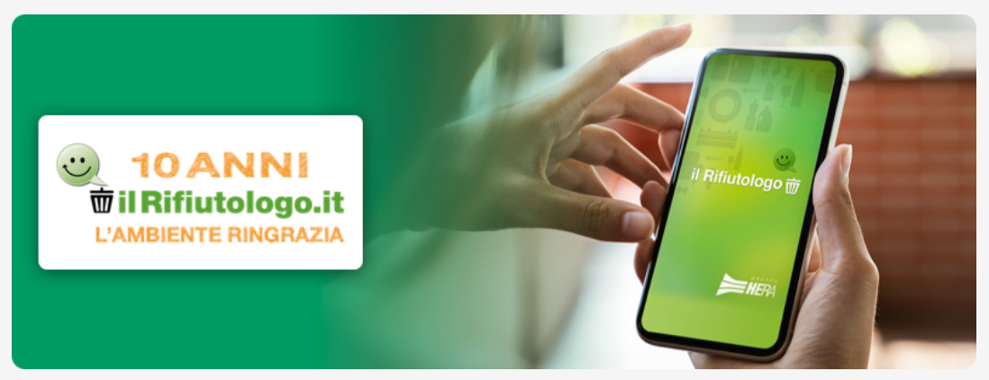
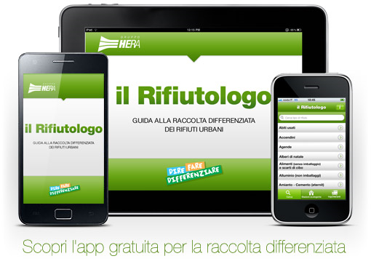
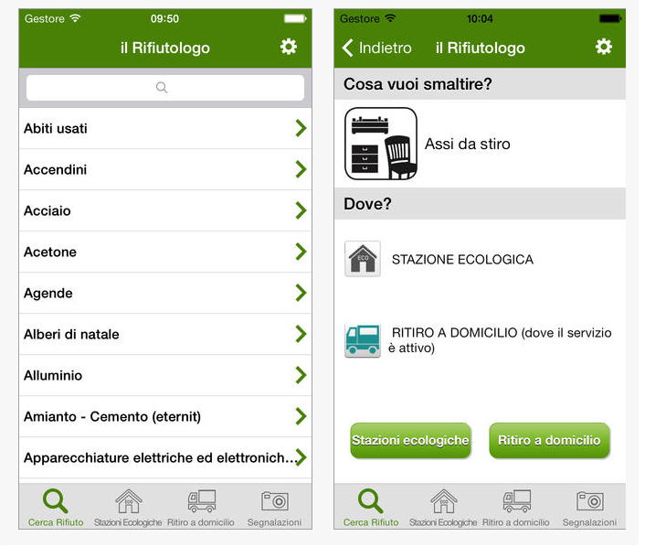
Grazie a questa app gratuita (per Android e iOS):
«Cerca Rifiuto» - trovi informazioni dettagliate su come riciclare ogni scarto, pacchetto o confezione (anche tramite la lettura del codice a barre presente sugli imballaggi);
«Stazioni Ecologiche» - trovi la Stazione Ecologica più vicina e hai informazioni dettagliate su orari e materiali conferibili;
«Ritiro a Domicilio» - puoi prenotare il ritiro gratuito di rifiuti ingombranti;
«Segnalazioni» - puoi scattare una foto georeferenziata per inviare direttamente le segnalazioni ambientali;
Attivazione ed utilizzo della «Tessera Virtuale» (solo per Android).

Slide 21

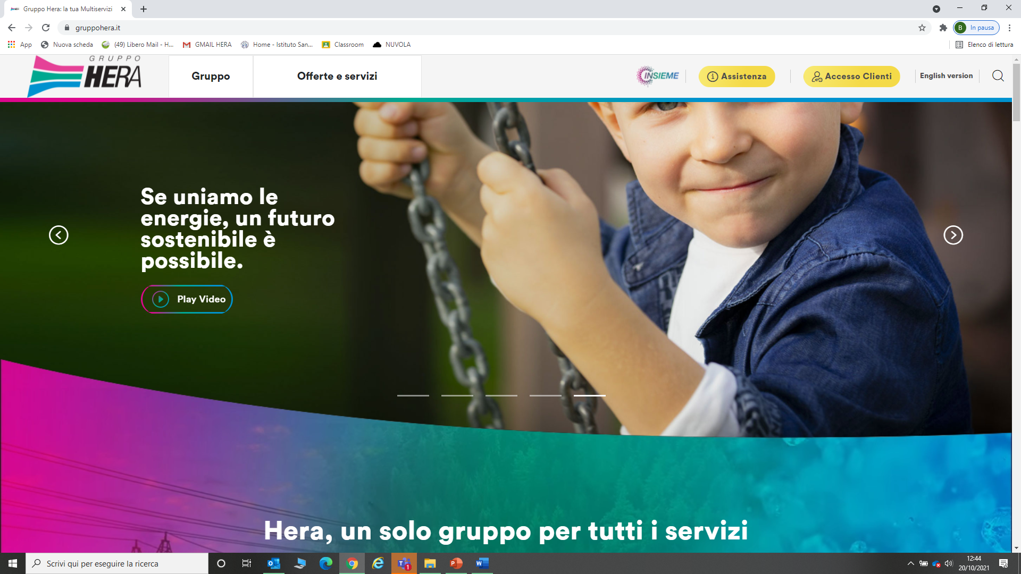
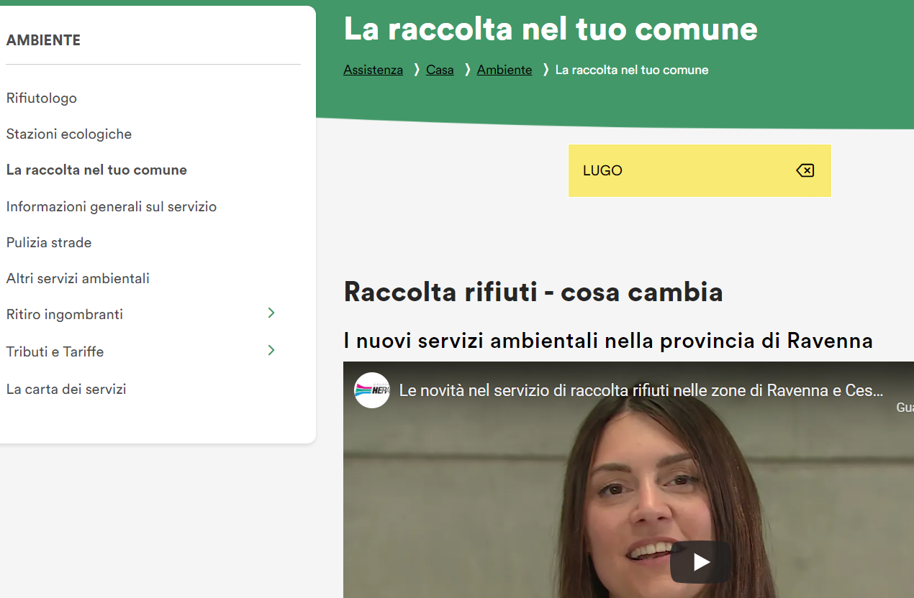
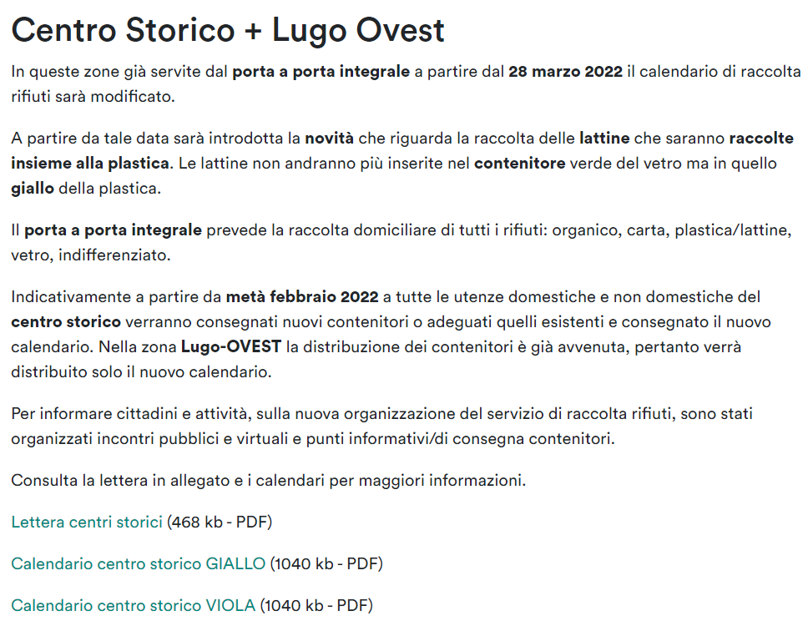

La pagina dedicata al tuo Comune sul sito del Gruppo Hera
https://www.gruppohera.it/assistenza/casa/ambiente/la-raccolta-nel-tuo-comune

Slide 22

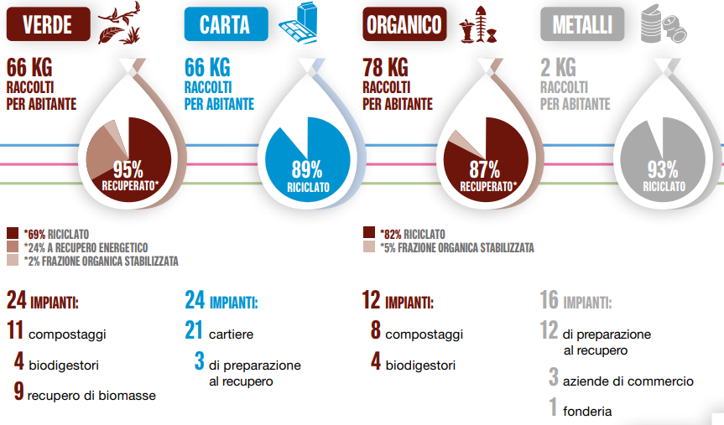

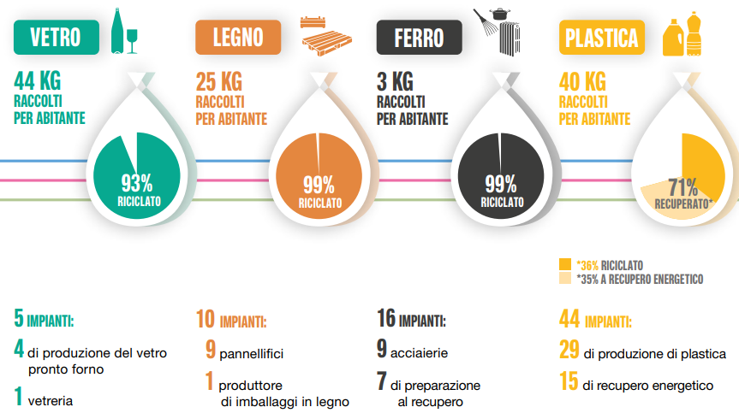
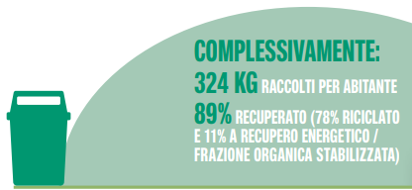
Dove finisce la raccolta differenziata?

Slide 23
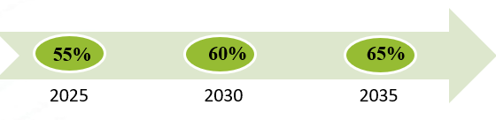
Obiettivi dell’Unione Europea: le percentuali della Raccolta Differenziata
Differenziare bene fa risparmiare energia!
Carta e cartone prodotti da carta riciclata: 40% di energia risparmiata, rispetto alla produzione con la cellulosa degli alberi;
Acciaio e alluminio prodotti da metalli riciclati: 95% in meno di energia, rispetto alla produzione di acciaio e alluminio da materie prime;
Una bottiglia di vetro prodotto da vetro riciclato: risparmia l’energia che fa andare una lampadina da 100 watt per 4 ore.

Slide 24





Grazie per la partecipazione.

